Slide 1

Concepteur Développeur Informatique
Soutenance de stage
Stagiaire:
Houssam EL ATMANI

Slide 2
Sommaire
Présentation stagiaire
Présentation entreprise Easy Cab
Présentation projet de stage

Slide 3
Présentation stagiaire

Slide 4
Présentation entreprise

Slide 5
Présentation projet

Slide 6
Projet EasyCab
Cahier des charges
Conception avec UML
Persistance des données
Architecture n-tiers
IHM (interface homme-machine)

Slide 7

Cahier des charges

Slide 8

Conception avec UML

Slide 9
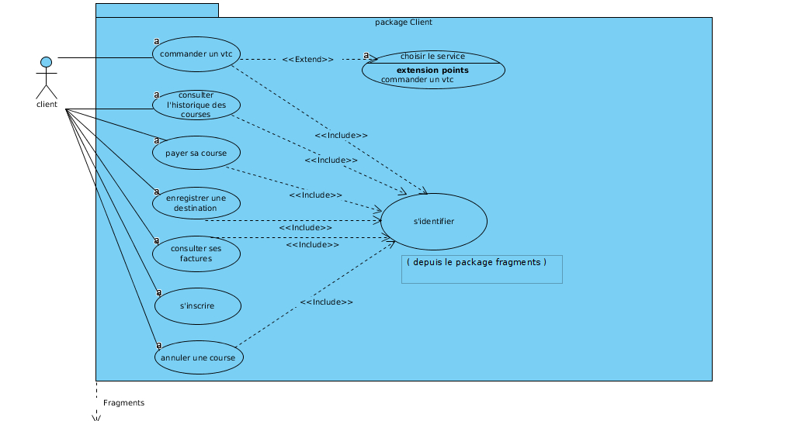
Conception
Package Client

Slide 10
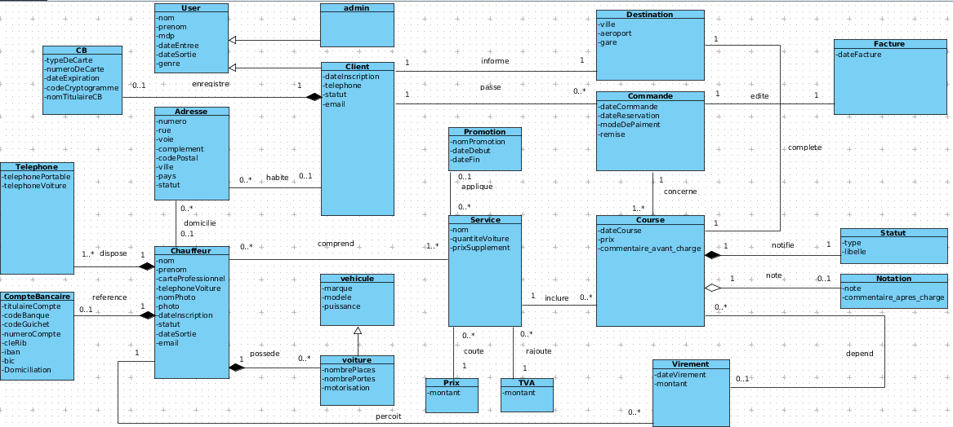
Conception
Diagramme de classe

Slide 11
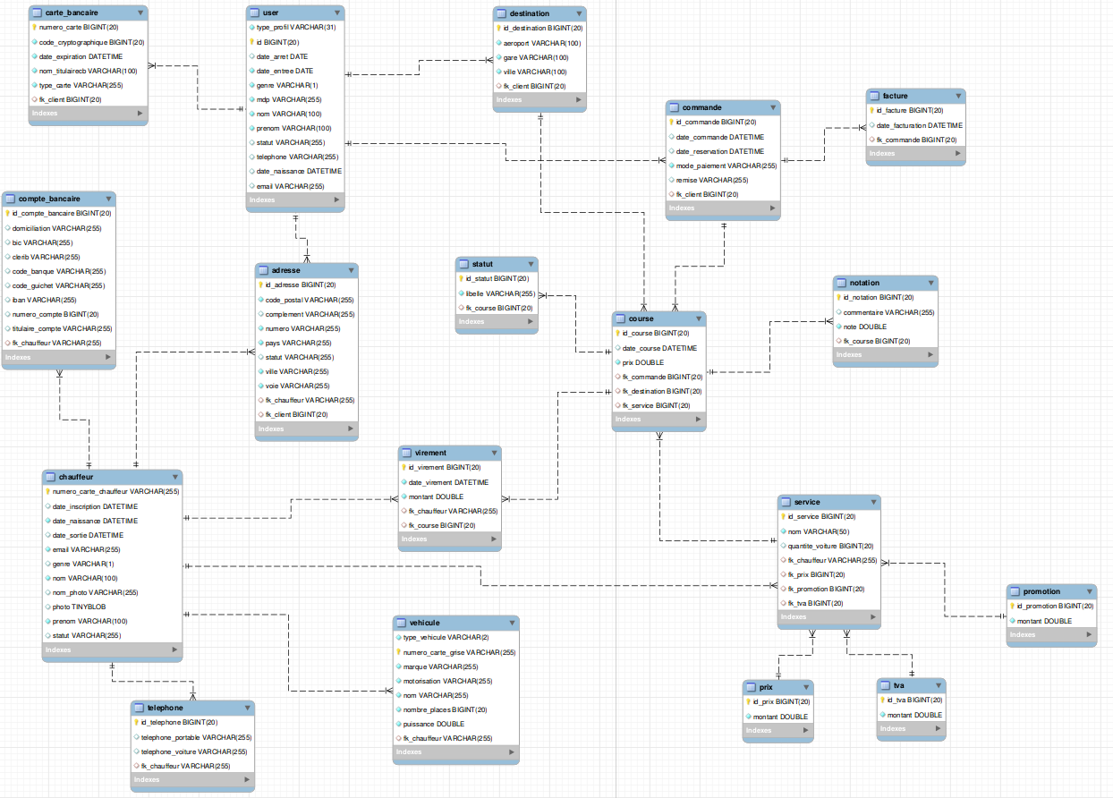
Conception
Modèle logique de données

Slide 12

Persistance des données

Slide 13
Persistance des données
MySQL
JPA
Jeu de données

Slide 14
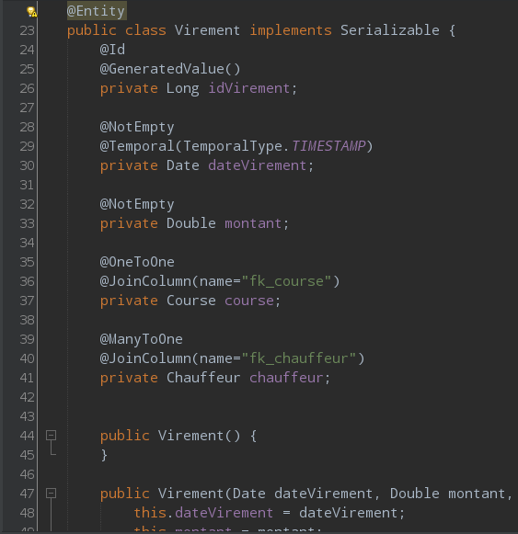
Persistance des données
Classe Virement

Slide 15
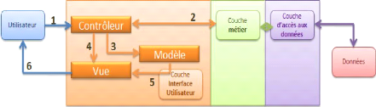
Architecture n-tiers

Slide 16
Architecture n-tiers
Couche DAO
Couche Metier
Couche Web

Slide 17
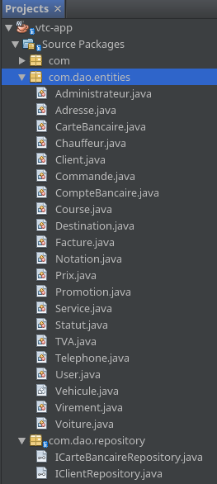
Architecture n-tiers
Couche DAO

Slide 18
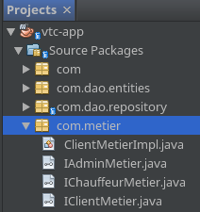
Architecture n-tiers
Couche Metier

Slide 19
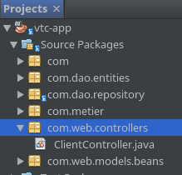
Architecture n-tiers
Couche web

Slide 20

Interface Homme-Machine

Slide 21
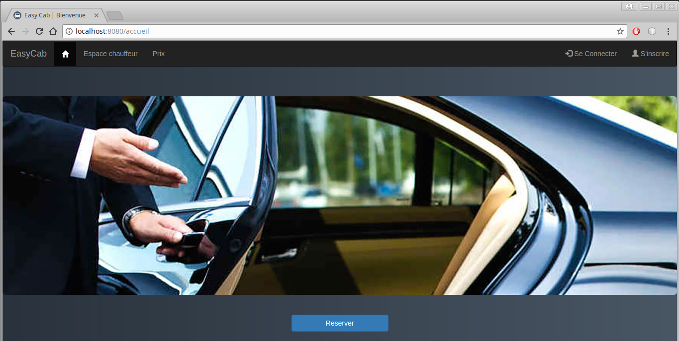
IHM
Page Accueil

Slide 22
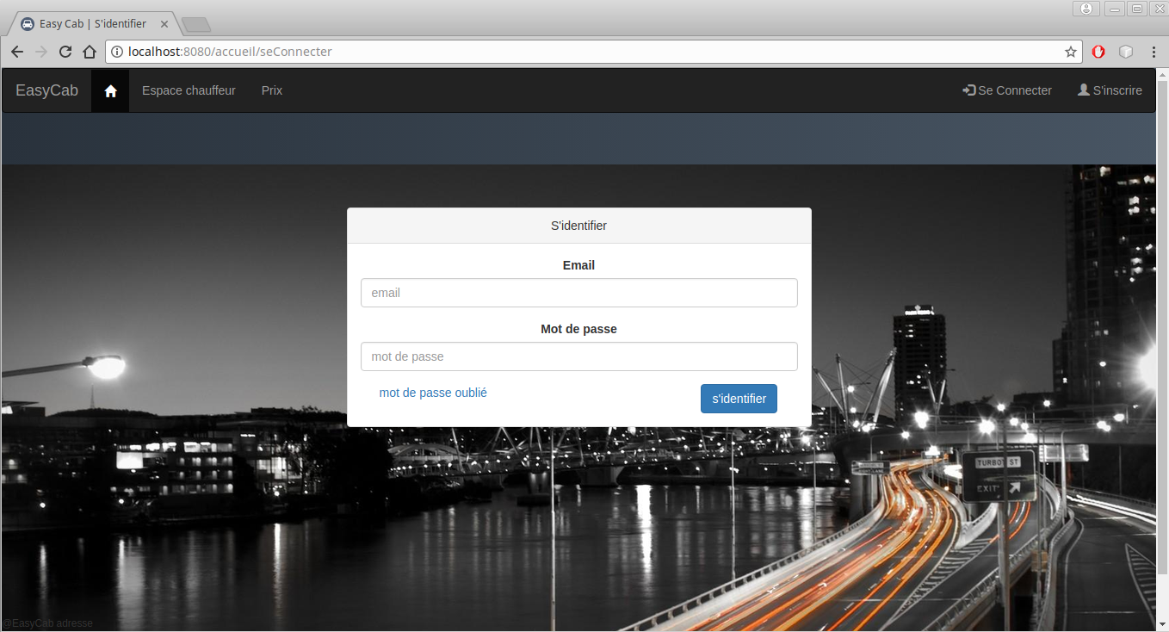
IHM
Page Connexion

Slide 23
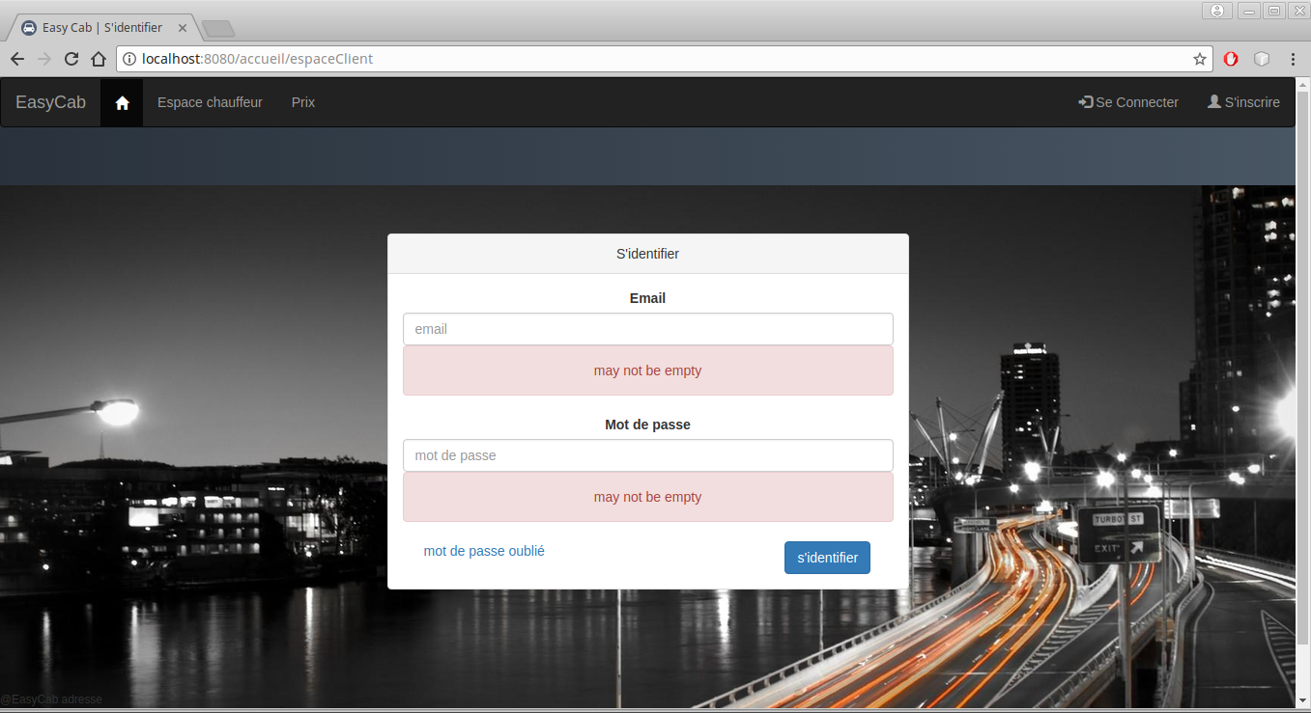
IHM
Essai avec saisie vide

Slide 24
Conclusion

Slide 25
Questions?

